Slide 1
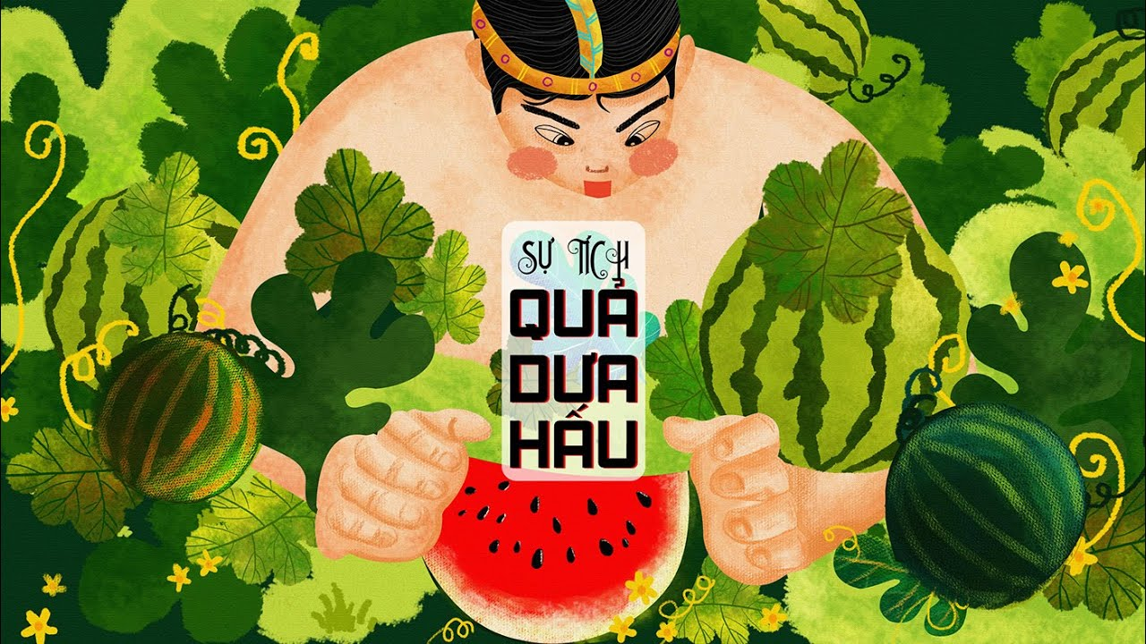



Thứ … ngày … tháng … năm

Slide 2

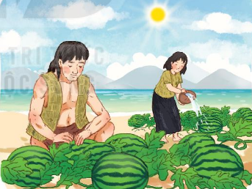
MAI AN TIÊM
ĐỌC MẪU
Ngày xưa, có một người tên là Mai An Tiêm được Vua Hùng yêu mến nhận làm con nuôi. Một lần, vì hiểu lầm lời nói của An Tiêm nên nhà vua nổi giận, đày An Tiêm ra đảo hoang.
Ở đảo hoang, hai vợ chồng An Tiêm dựng nhà bằng tre nứa, lấy cỏ phơi khô tết thành quần áo.
Một hôm, An Tiêm thấy một đàn chim bay qua thả xuống loại hạt đen nhánh. Chàng bèn nhặt và gieo xuống cát, thầm nghĩ: “Thứ quả này chim ăn được thì người cũng ăn được”. Rồi hạt nảy mầm, mọc ra một loại cây dây bò lan rộng. Cây ra hoa rồi ra quả. Quả có vỏ màu xanh thẫm, ruột đỏ, hạt đen nhánh, có vị ngọt và mát. Vợ chồng An Tiêm đem hạt gieo trồng khắp đảo.

Slide 3
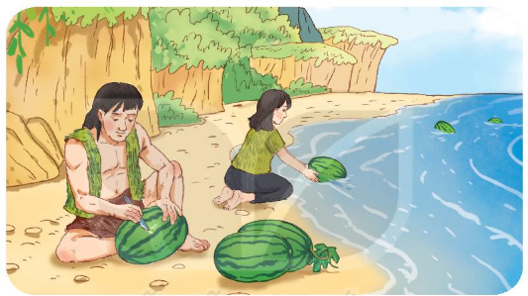
Mùa quả chín, nhớ vua cha, An Tiêm khắc tên mình vào quả, thả xuống biển, nhờ sóng đưa vào đất liền. Một người dân vớt được quả lạ đem dâng vua. Vua hối hận cho đón vợ chồng An Tiêm trở về.
Thứ quả lạ đó là giống dưa hấu ngày nay.
(Theo truyện cổ Việt Nam)

Slide 4


Bài đọc được chia làm mấy đoạn?
Đoạn 1: Từ đầu đến ra đảo hoang
Đoạn 2: Tiếp theo đến thành quần áo
Đoạn 3: Tiếp theo đến trồng khắp đảo
Đoạn 4: Đoạn còn lại

Slide 5

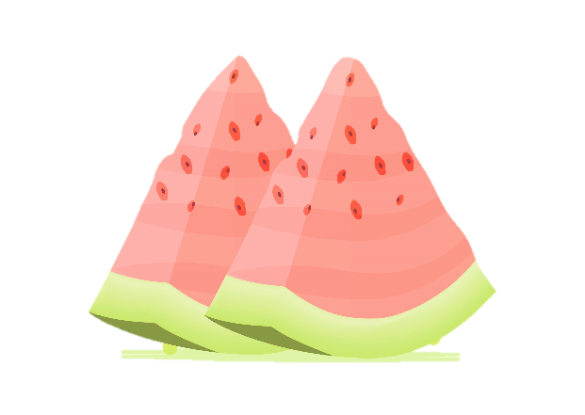
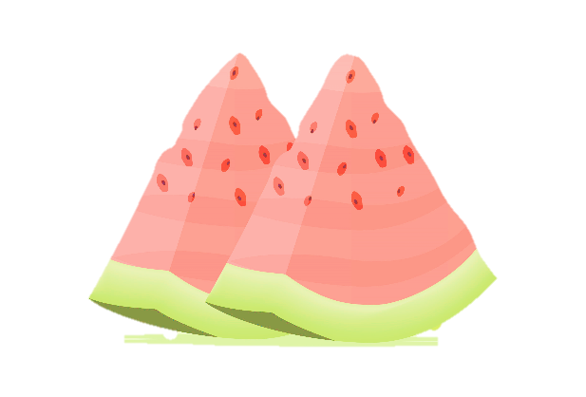
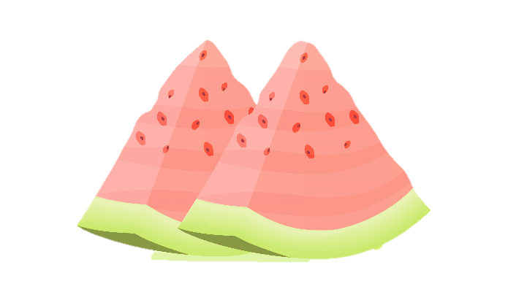
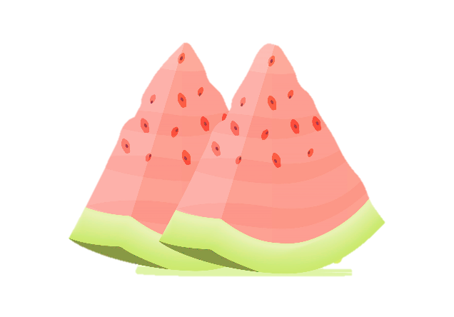
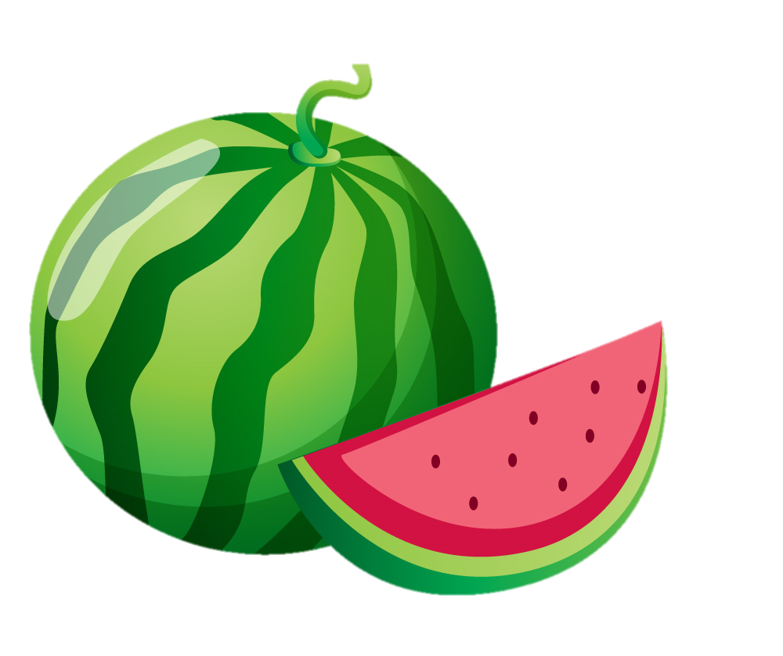
lời nói
tre nứa
nổi giận
nảy mầm

Slide 6
Luyện đọc câu dài
Ngày xưa, có một người tên là Mai An Tiêm được Vua Hùng yêu mến nhận làm con nuôi.
Một lần, vì hiểu lầm lời nói của An Tiêm nên nhà vua nổi giận, đày An Tiêm ra đảo hoang.

Slide 7


Đảo hoang: đảo không có người ở.
Hối hận: lấy làm tiếc và cảm thấy day dứt khi nhận ra lỗi lầm của mình.

Slide 8



MAI AN TIÊM
Đọc nối tiếp đoạn
Ngày xưa, có một người tên là Mai An Tiêm được Vua Hùng yêu mến nhận làm con nuôi. Một lần, vì hiểu lầm lời nói của An Tiêm nên nhà vua nổi giận, đày An Tiêm ra đảo hoang.
Ở đảo hoang, hai vợ chồng An Tiêm dựng nhà bằng tre nứa, lấy cỏ phơi khô tết thành quần áo.
Một hôm, An Tiêm thấy một đàn chim bay qua thả xuống loại hạt đen nhánh. Chàng bèn nhặt và gieo xuống cát, thầm nghĩ: “Thứ quả này chim ăn được thì người cũng ăn được”. Rồi hạt nảy mầm, mọc ra một loại cây dây bò lan rộng. Cây ra hoa rồi ra quả. Quả có vỏ màu xanh thẫm, ruột đỏ, hạt đen nhánh, có vị ngọt và mát. Vợ chồng An Tiêm đem hạt gieo trồng khắp đảo.

Slide 9
MAI AN TIÊM
4
Mùa quả chín, nhớ vua cha, An Tiêm khắc tên mình vào quả, thả xuống biển, nhờ sóng đưa vào đất liền. Một người dân vớt được quả lạ đem dâng vua. Vua hối hận cho đón vợ chồng An Tiêm trở về.
Thứ quả lạ đó là giống dưa hấu ngày nay.
(Theo truyện cổ Việt Nam)

Slide 10




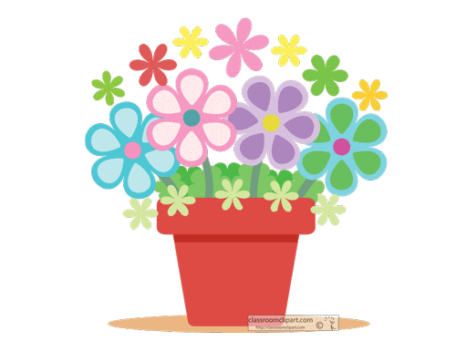
Tất cả các thành viên đều đọc
Phân công đọc theo đoạn
Giải nghĩa từ cùng nhau nếu có

Slide 11

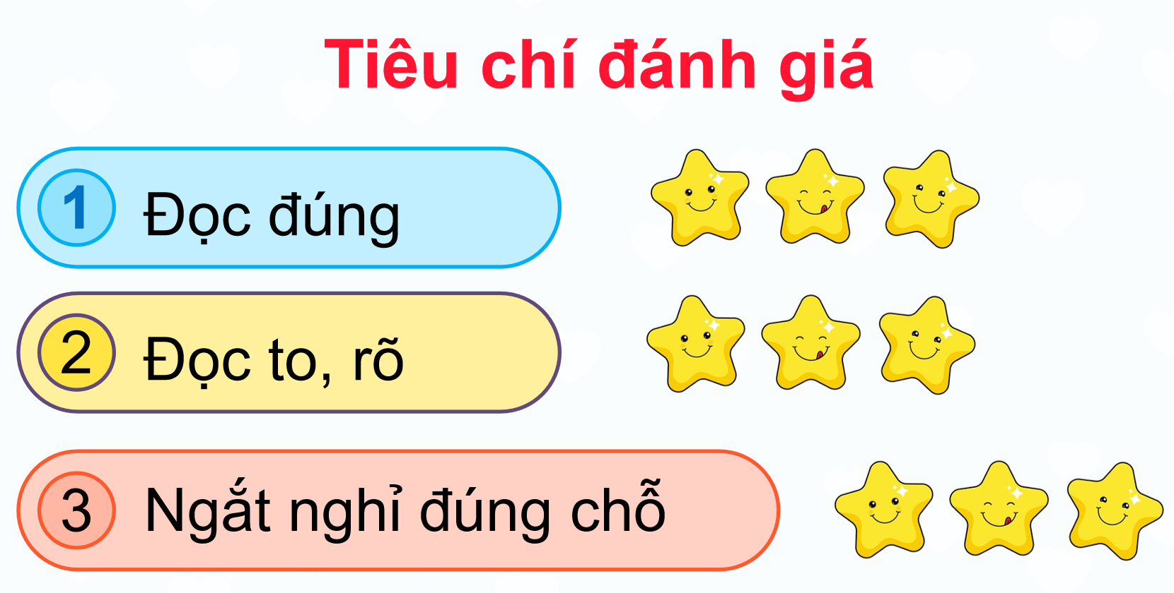


Slide 12


Slide 13

TRẢ LỜI CÂU HỎI
1. Vợ chồng Mai An Tiêm đã làm gì ở đảo hoang?
2. Mai An Tiêm nghĩ gì khi nhặt và gieo trồng loại hạt do chim thả xuống?
3. Nói tiếp các câu dưới đây để giới thiệu loại quả Mai An Tiêm đã trồng.
Quả có vỏ màu (…), ruột (…), hạt (…), vị (…).
Quả đó có tên là (…)
4. Theo em, Mai An Tiêm là người thế nào?

Slide 14
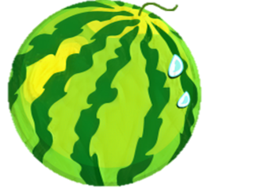
1. Vợ chồng Mai An Tiêm đã làm gì ở đảo hoang?
Vợ chồng Mai An Tiêm đã dựng nhà bằng tre nứa, lấy cỏ phơi khô tết thành quần áo, nhặt và gieo trồng một loại hạt do chim thả xuống.

Slide 15
2. Mai An Tiêm nghĩ gì khi nhặt và gieo trồng loại hạt do chim thả xuống?
Mai An Tiêm nghĩ thứ quả này chim ăn được thì người cũng ăn được.

Slide 16
3. Nói tiếp các câu dưới đây để giới thiệu loại quả Mai An Tiêm đã trồng.
Quả có vỏ màu (…), ruột (…), hạt (…), vị (…).
Quả đó có tên là (…)
- Quả có vỏ màu xanh, ruột đỏ, hạt đen nhánh, vị ngọt và mát.
- Quả đó có tên là dưa hấu.

Slide 17
4. Theo em, Mai An Tiêm là người thế nào?
Mai An Tiêm là người cần cù, chịu khó, dám nghĩ, dám làm, thông mình, sáng tạo và hiếu thảo.

Slide 18



Slide 19

1. Tìm từ ngữ chỉ hoạt động trong đoạn văn sau:
An Tiêm khắc tên mình vào quả, thả xuống biển, nhờ sóng đưa vào đất liền. Một người dân vớt được quả lạ đem dâng vua. Vua hối hận cho đón vợ chồng An Tiêm về.
khắc
thả
nhờ
đưa
vớt
đem
dâng
đón
về

Slide 20

2. Đặt một câu với từ ngữ vừa tìm được.
khắc
thả
nhờ
đưa
vớt
đem
dâng
đón
về
Ví dụ:
Mẹ đưa em đi học.
Em nhờ bạn lấy hộ quyển sách.
…

Slide 21
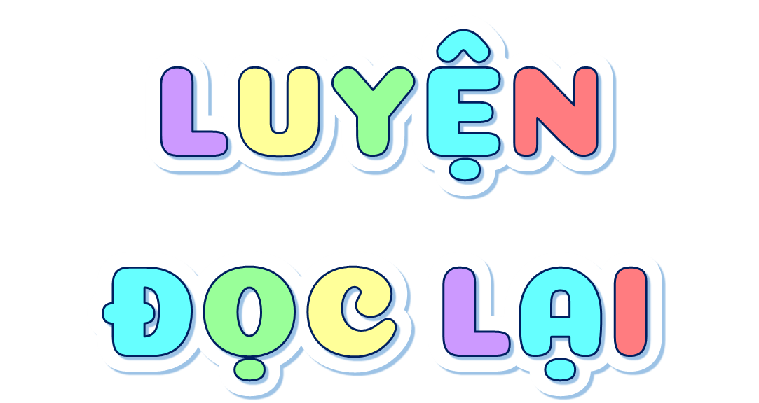

Slide 22


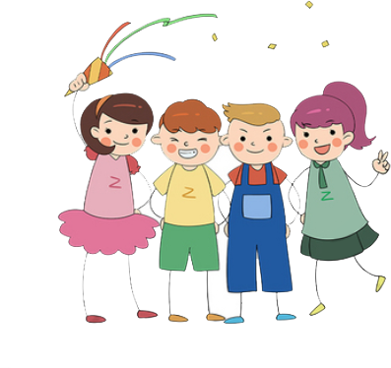
Luyện đọc lại

Slide 23
MAI AN TIÊM
Ngày xưa, có một người tên là Mai An Tiêm được Vua Hùng yêu mến nhận làm con nuôi. Một lần, vì hiểu lầm lời nói của An Tiêm nên nhà vua nổi giận, đày An Tiêm ra đảo hoang.
Ở đảo hoang, hai vợ chồng An Tiêm dựng nhà bằng tre nứa, lấy cỏ phơi khô tết thành quần áo.
Một hôm, An Tiêm thấy một đàn chim bay qua thả xuống loại hạt đen nhánh. Chàng bèn nhặt và gieo xuống cát, thầm nghĩ: “Thứ quả này chim ăn được thì người cũng ăn được”. Rồi hạt nảy mầm, mọc ra một loại cây dây bò lan rộng. Cây ra hoa rồi ra quả. Quả có vỏ màu xanh thẫm, ruột đỏ, hạt đen nhánh, có vị ngọt và mát. Vợ chồng An Tiêm đem hạt gieo trồng khắp đảo.

Slide 24
MAI AN TIÊM
Mùa quả chín, nhớ vua cha, An Tiêm khắc tên mình vào quả, thả xuống biển, nhờ sóng đưa vào đất liền. Một người dân vớt được quả lạ đem dâng vua. Vua hối hận cho đón vợ chồng An Tiêm trở về.
Thứ quả lạ đó là giống dưa hấu ngày nay.
(Theo truyện cổ Việt Nam)

Slide 25
